Slide 1
TRUNG TÂM CÔNG NGHỆ PHẦN MỀM ĐẠI HỌC CẦN THƠ
Bước 4: Thêm nhiều sinh viên
từ file

Slide 2
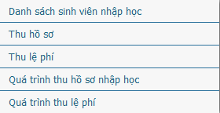
Chọn chức năng Danh sách sinh viên nhập học

Slide 3
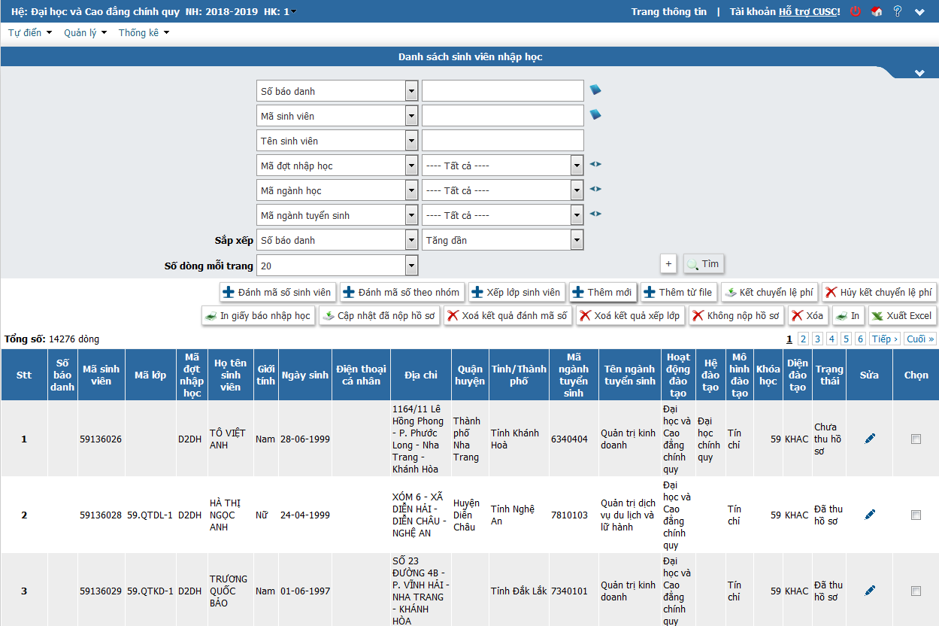
Chọn thêm từ file

Slide 4
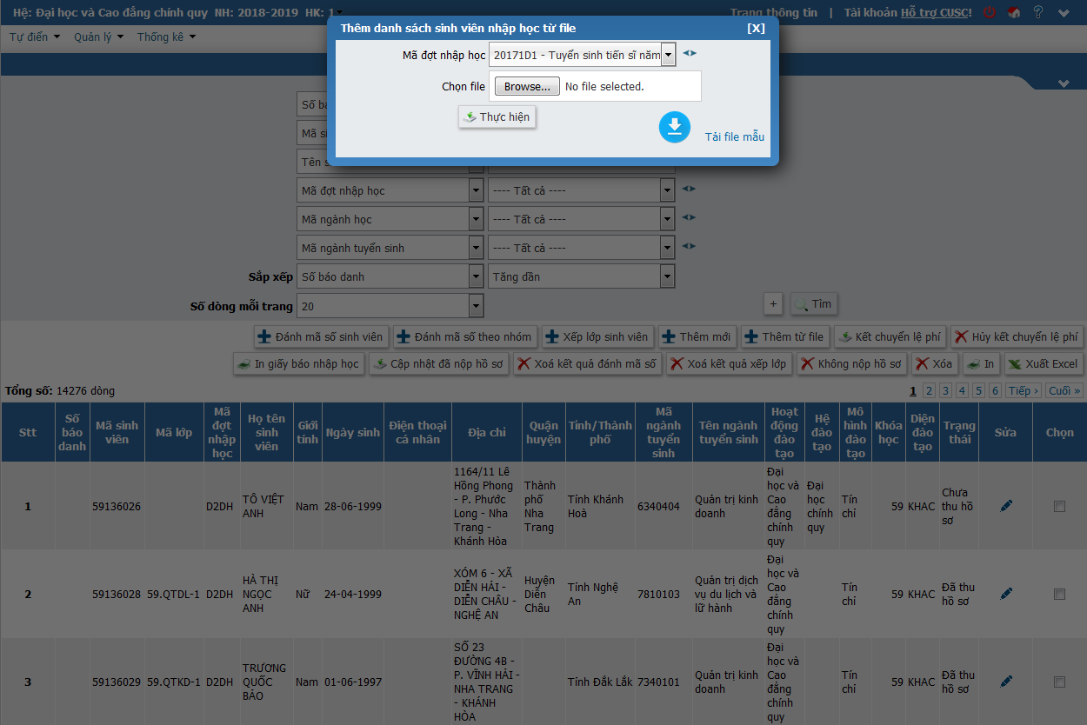
Chọn tải file mẫu để nhập liệu

Slide 5
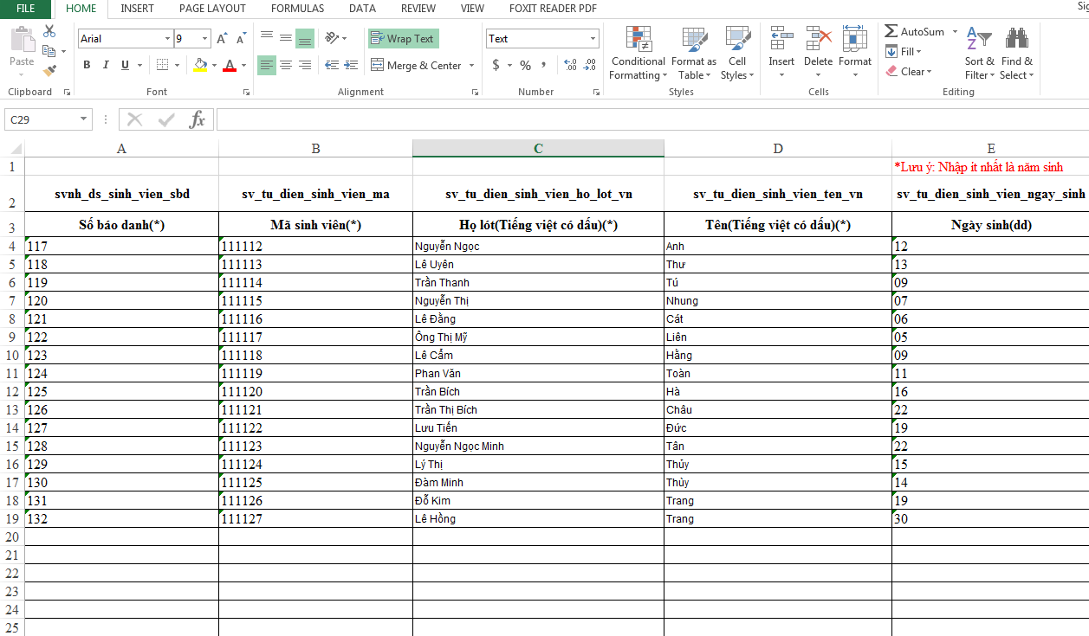
Thực hiện nhập liệu theo file mẫu và lưu lại

Slide 6
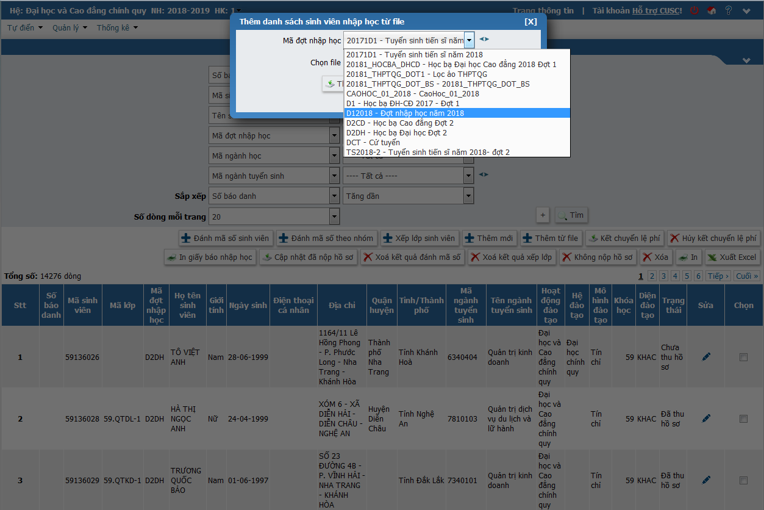
Chọn đợt nhập học

Slide 7
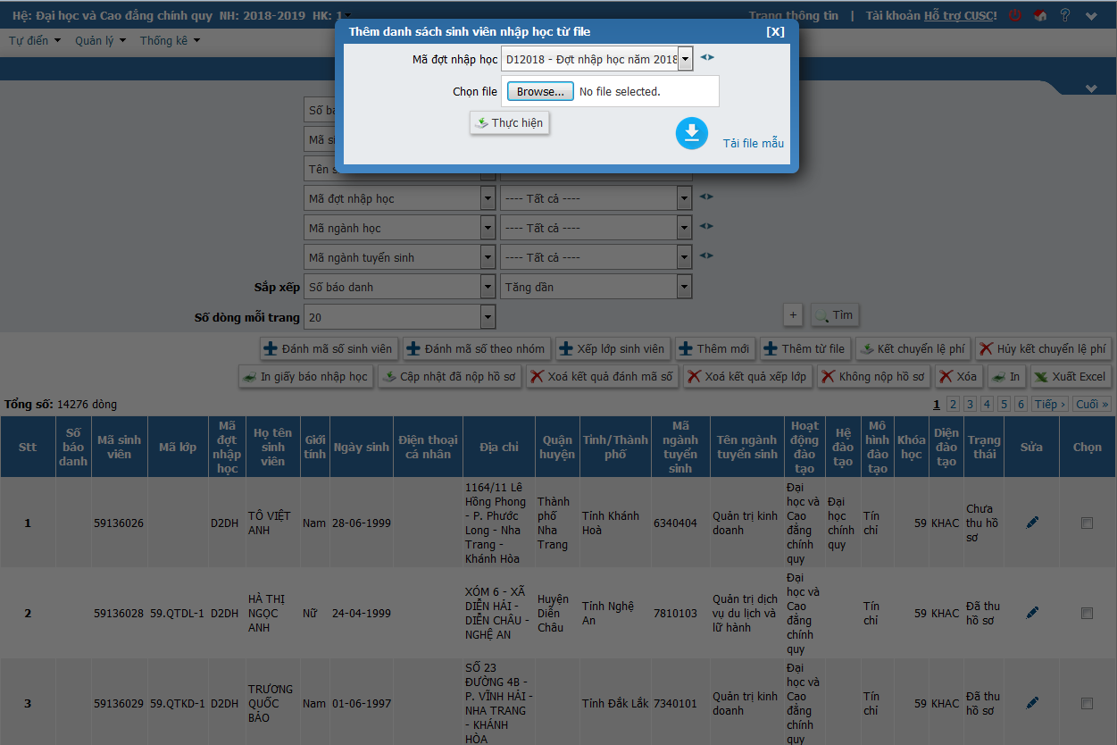
Chọn file đã nhập liệu để upload

Slide 8
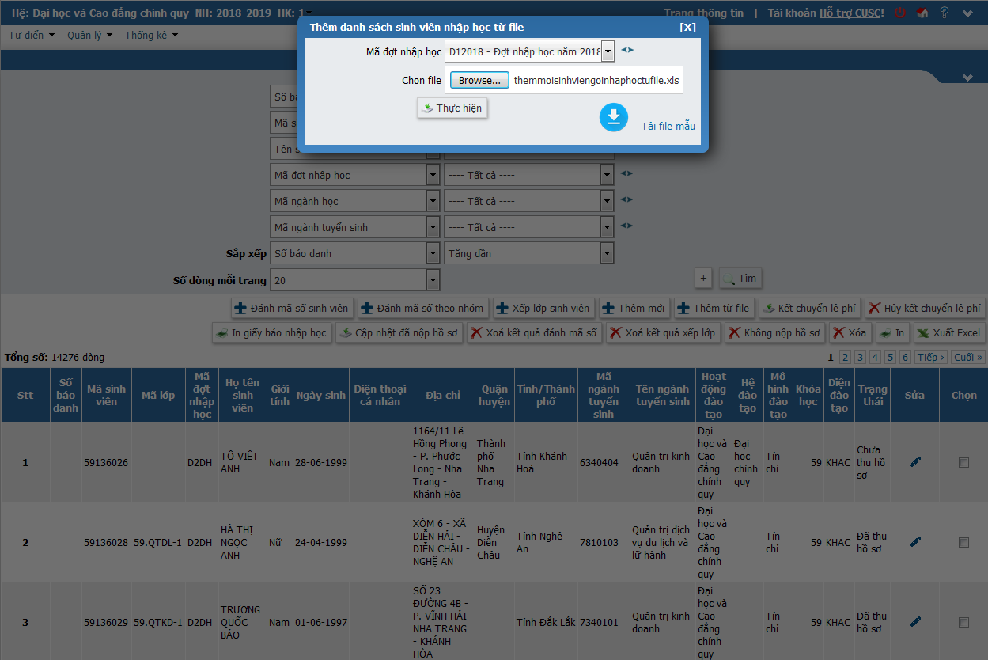

Slide 9
`
Nhấn nút thực hiện

Slide 10
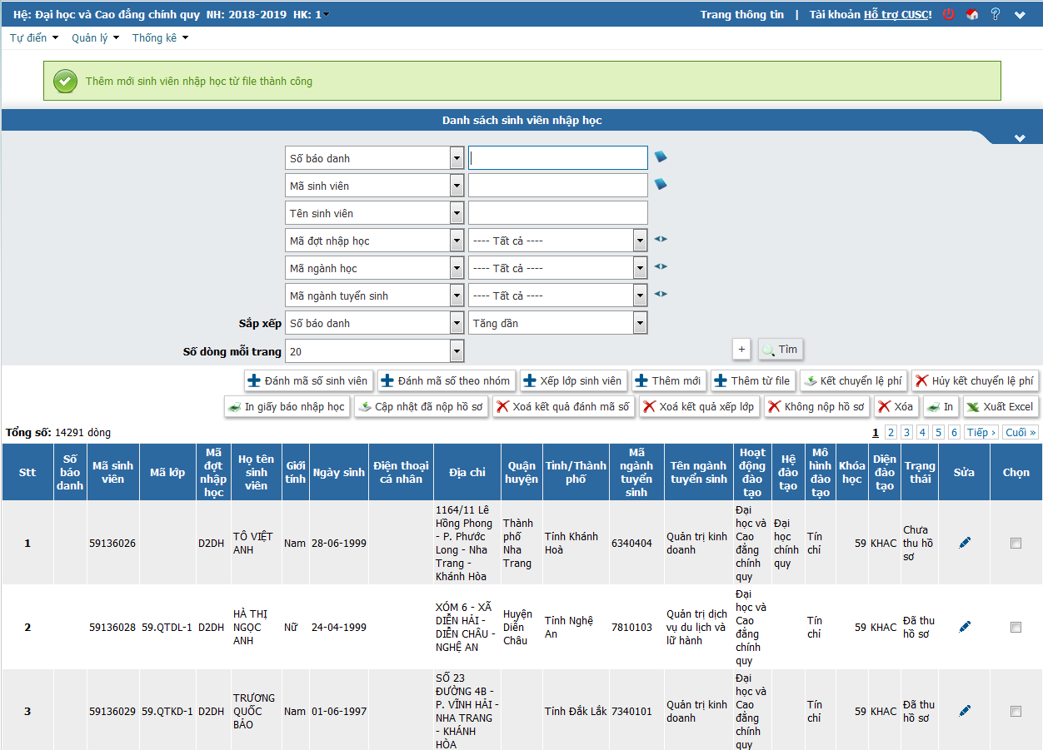
Thêm mới sinh viên từ file thành công

Slide 11
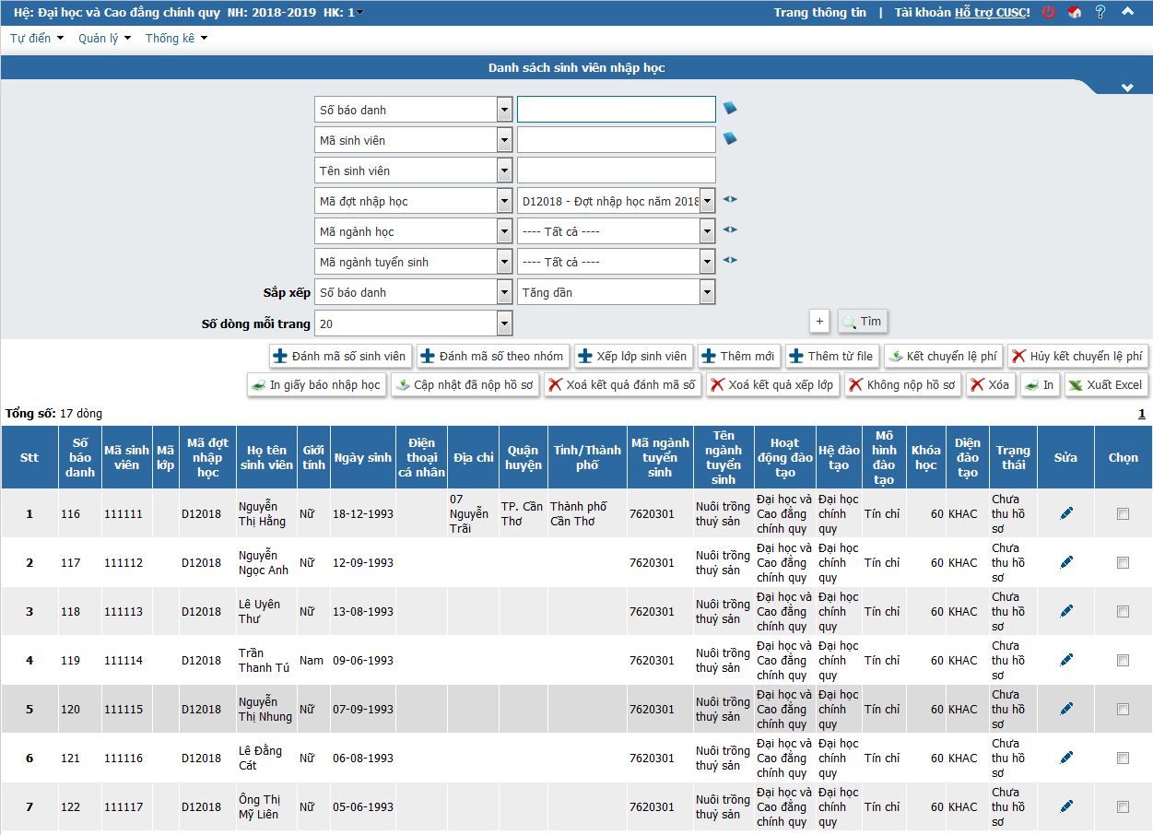
Thực hiện lọc thông tin theo đợt được chọn và nhấn nút Tìm

Slide 12
Thêm mới thông tin sinh viên nhập học từ file thành công.

